Slide 1
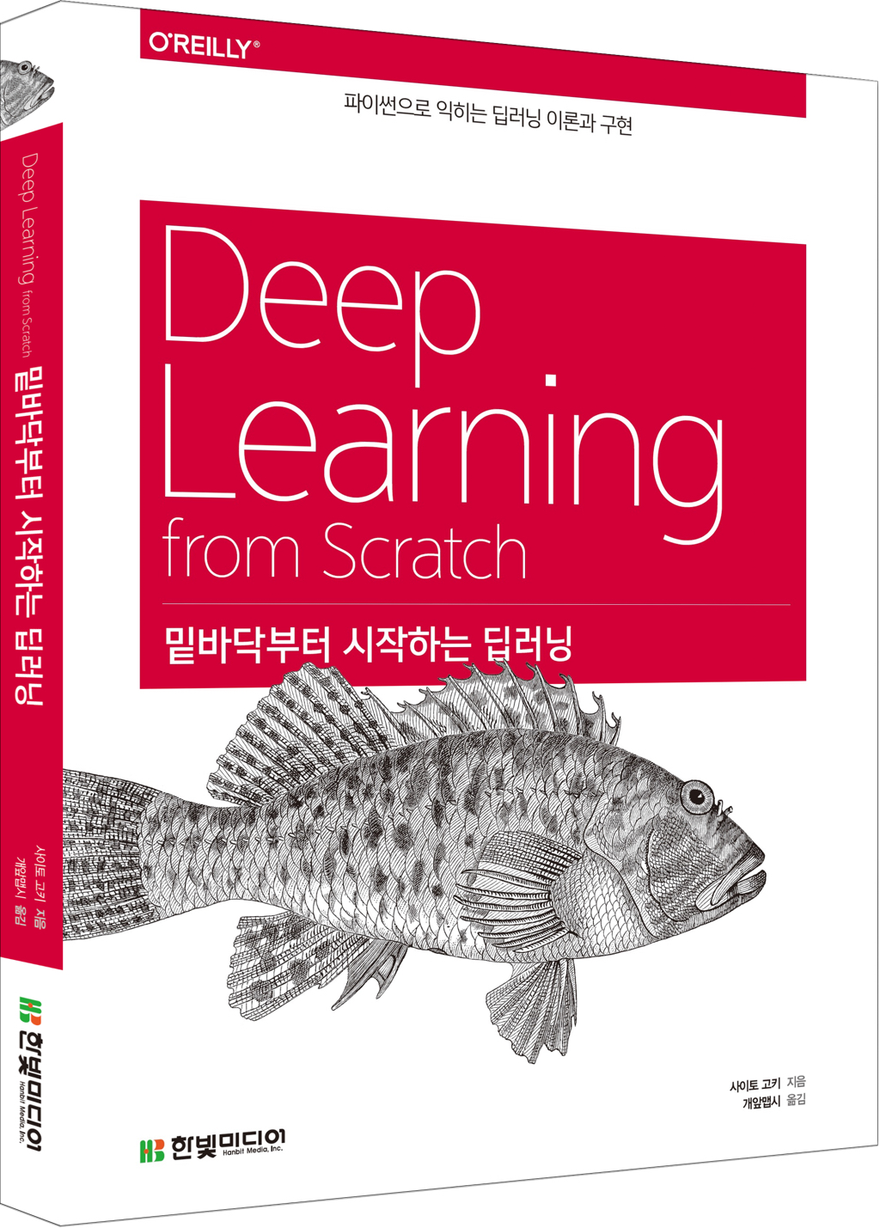
밑바닥부터 시작하는 딥러닝 -사이토 고키- 황의지

Slide 2
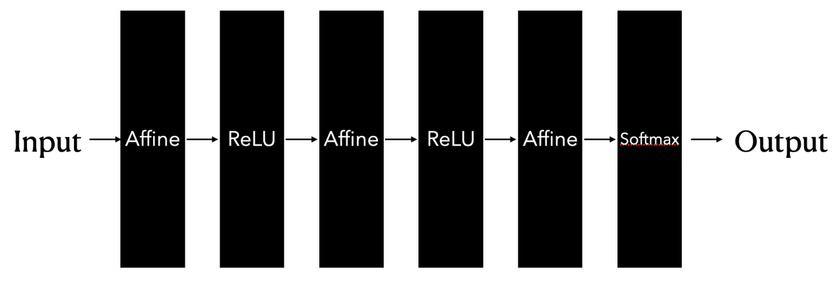
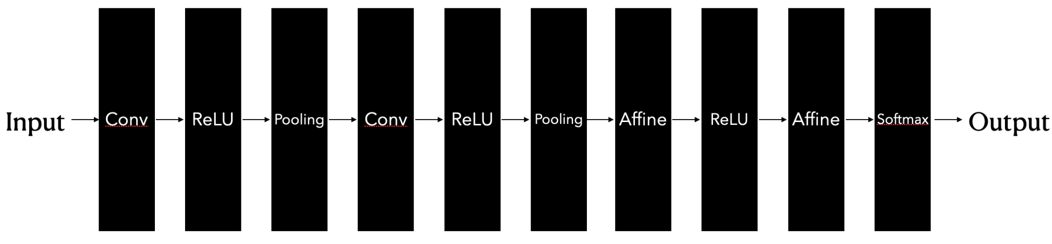
CHAPTER 7. CNN
<완전 연결 신경망>
완전 연결 (fully-connected), 완전 연결계층 = Affine 계층
<합성곱 신경망Convolutional Neural Network>
합성곱 계층Conv-ReLU-(풀링 계층Pooling)

Slide 3
7.2.1 완전연결 계층의 문제점
데이터 형상 무시 : 모든 입력 데이터를 같은 차원의 뉴런으로 취급한다.
입력 데이터가 이미지인 경우, 가로, 세로, 채널(색상)으로 구성된 3차원 정보
그러나 지금까지 MNIST 데이터셋이 (1, 28, 28)인 이미지를 784개의 데이터로 1렬로 만들어서 입력을 넣었다. (flatten)
이미지, 3차원 속에서 의미를 갖는 본질적 패턴이 숨어 있을 것!
CNN, 형상 가진 데이터의 형상 유지 -> 이해
입출력 데이터 =: feature map(input feature map/output~)

Slide 4
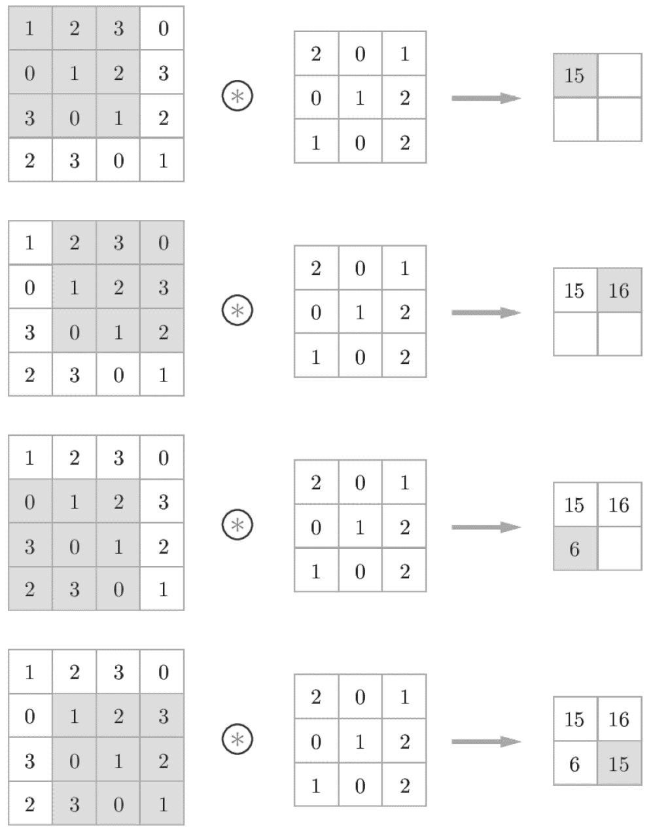
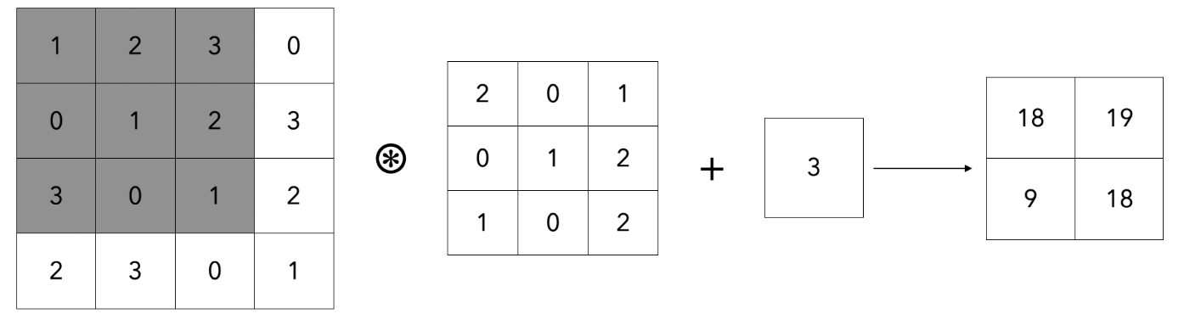
7.2.2 합성곱 연산
필터의 매개변수가 가중치
Conv 계층에서, =필터 연산
필터 = 커널
(height, width)
필터에서 대응하는 원소끼리 곱한 후 총합
단일 곱셈-누산 Fused Multiply-Add, FMA
e.g., (1 * 2 + 2 * 0 + 3 * 1 + … 0 * 0 + 1 * 2 = 15)
편향은 항상 하나의 값 (1 X 1) 만 존재
-> 모든 원소에 더함

Slide 5
7.2.2 합성곱 연산
필터의 매개변수가 가중치
Conv 계층에서, =필터 연산
필터 = 커널
(height, width)
필터에서 대응하는 원소끼리 곱한 후 총합
단일 곱셈-누산 Fused Multiply-Add, FMA
e.g., (1 * 2 + 2 * 0 + 3 * 1 + … 0 * 0 + 1 * 2 = 15)
Scipy의 2차원 합성곱함수(scipy.signal.convolved2d)를 이용하면 위의 예시와 다르게 나옴
같은 결과를 얻으려면 교차상관함수(scipy.signal.correlate2d)를 사용해야함
주어진 필터를 플리핑(flipping)하면 합성곱, 그렇지 않으면 교차상관
플리핑 : 원소들을 좌우,상하로 각 한번씩 뒤집는 것
딥러닝 라이브러리들의 합성곱함수들은 플리핑하지 않거나, 플리핑 여부를 인수로 받기도 함

Slide 6
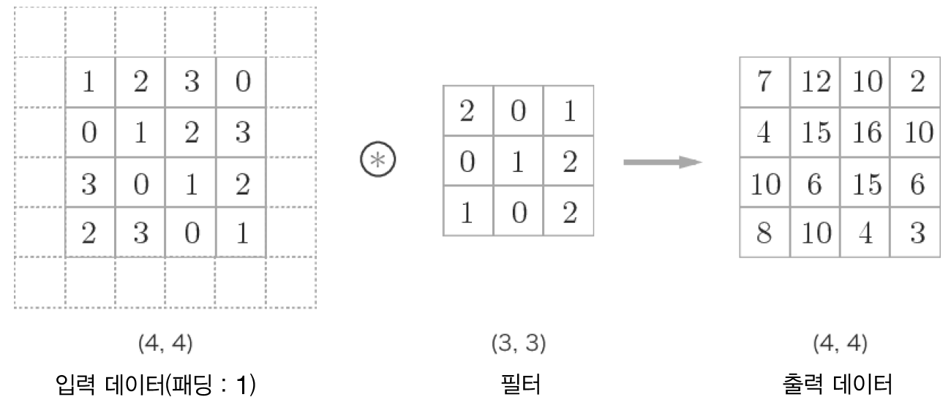
7.2.3 패딩
사방 n 픽셀을 특정 값으로 채운다. (0…)
“출력 크기를 조정”할 목적 <- 합성곱 연산 횟수 문제가 될수도
연산을 거칠 때 마다 크기가 작아지면 출력 크기가 1이 되어 합성곱 연산 불가
입력 데이터의 “공간적 크기를 고정”한 채 다음 계층에 전달 가능
(4, 4)

Slide 7
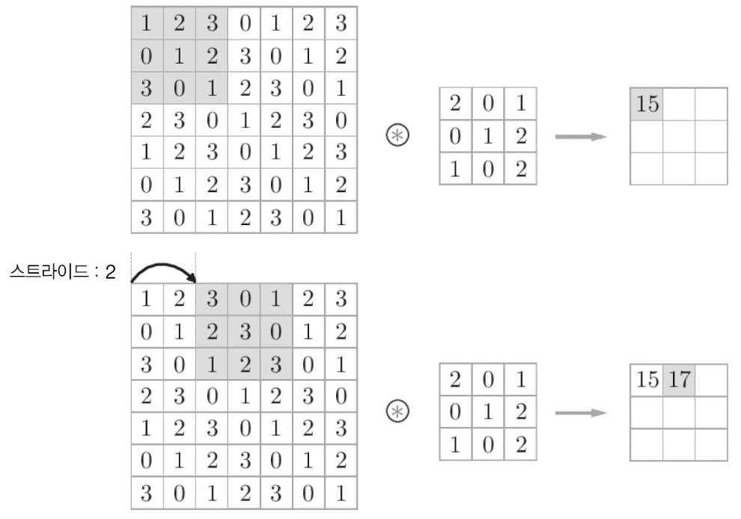
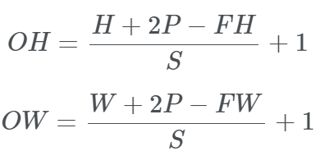
7.2.4 스트라이드
stride 보폭 (윈도우 이동 보폭)
키우면, 출력 크기 작아짐
출력 크기, 정수로 나눠 떨어지는 값이어야!
OH, OW가 곧 원소의 개수니까
프레임워크 중 에러 내지 않도록 반올림 등 구현 경우 있음

Slide 8
7.2.5 3차원 데이터의 합성곱 연산
길이 방향(채널 방향) 특징 맵 늘어났다.
채널마다 합성곱 연산 수행 후 결과를 더해서 ‘하나’의 출력
“입력 데이터의 채널 수”와 “필터의 채널 수”는 같아야 함
필터 크기는 사용자 설정
모든 채널에서 필터 크기 같아야 함

Slide 9
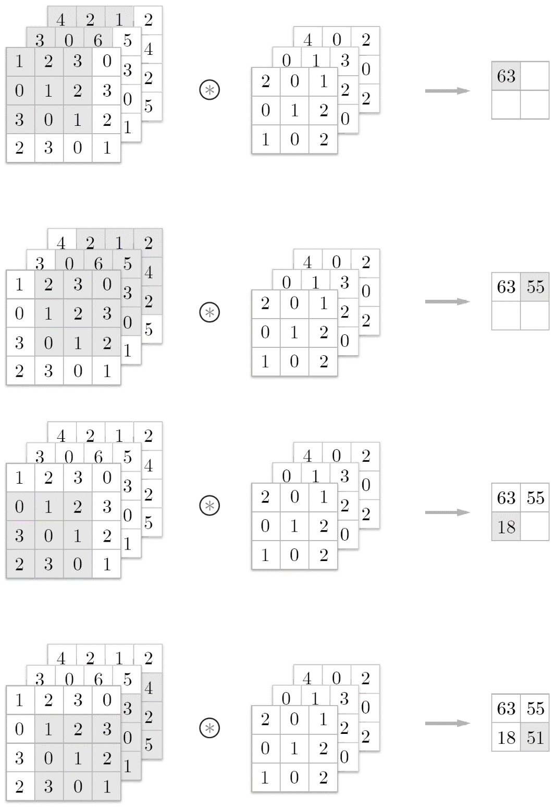

Slide 10
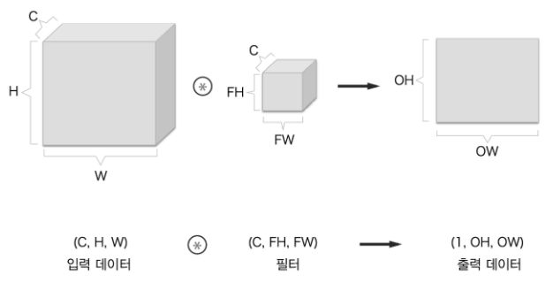
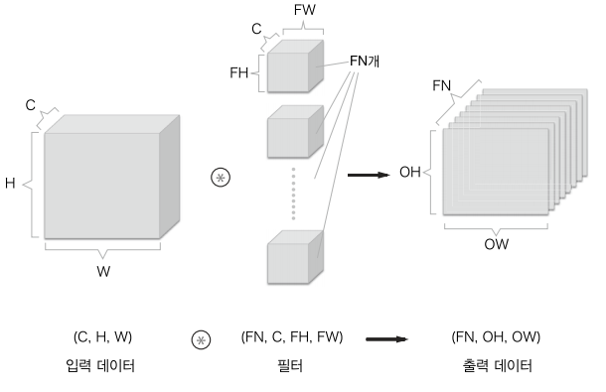
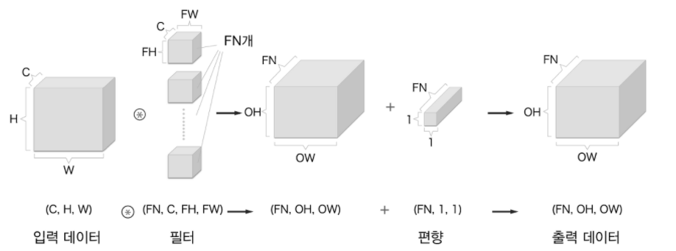
7.2.6 블록으로 생각하기
(채널, 높이, 너비) (C, H, W) = “블록”
출력 데이터 채널=1, =데이터 1장 feature map
출력도 다수의 채널, “블록”이고 싶으면?
필터의 개수를 늘려라 FN
필터의 가중치 데이터는 4차원 데이터!
(1, 1) 항상 하나만 존재, (FN)채널 하나 당
하나의 값을 필터를 적용한 모든 원소에 더한다.

Slide 11
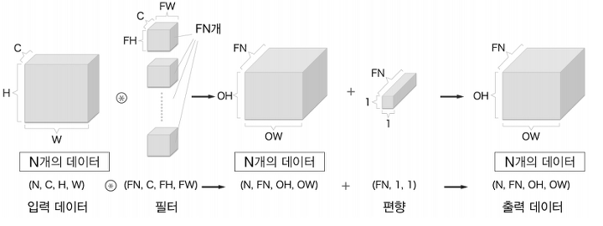
7.2.7 배치 처리
(데이터 수, 채널 수, 높이, 너비) -> 4차원!
한번에 처리

Slide 12
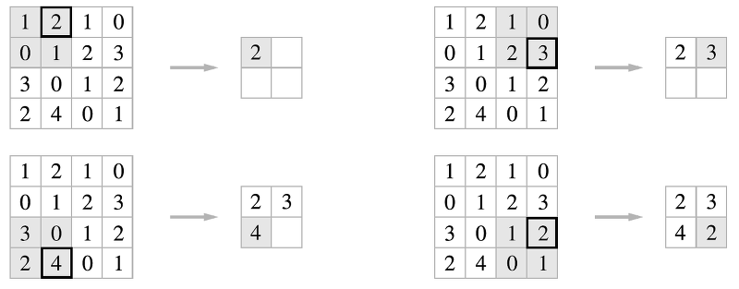
7.3 풀링 계층
가로/세로 방향이 공간을 줄임 (집약)
최대 풀링max pooling : 최댓값을 구하는 연산 (영역 내 max 택)
풀링 윈도우 크기 = 스트라이드 (보통)
이미지 인식
평균 풀링average pooling

Slide 13
7.3 풀링 계층
1. 학습해야 할 매개변수가 없다. <- 최댓값/평균
2. 채널 수가 변하지 않는다. <- 채널 별 독립 계산
3. 입력 변화에 영향을 적게 받는다.(robust)
만약 가로가 1원소만큼 밀려도 ‘풀링이 흡수’해서 출력은 같다.

Slide 14
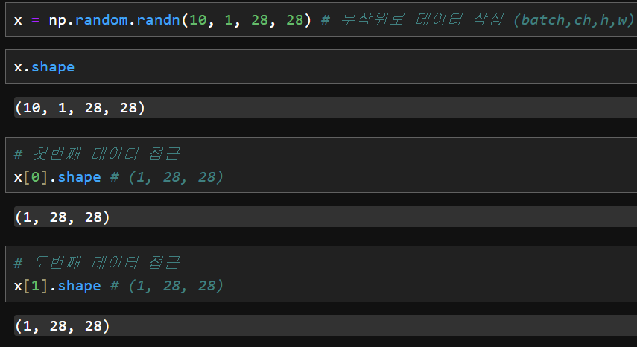
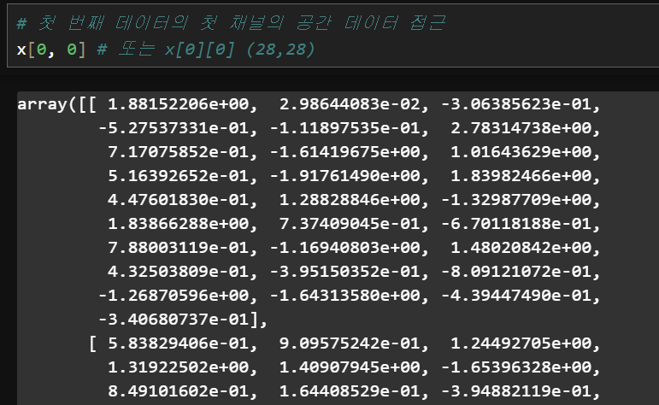
7.4.1 4차원 배열
Notes:
쉽게 갈아끼울 수 있겠네 이런식으로가면~
여전히 Y축 힘은 크고 속도 안정적이지 못함
x축 방향으로 끌고가는거지
공이 그릇 바닥을 구르는 듯

Slide 15
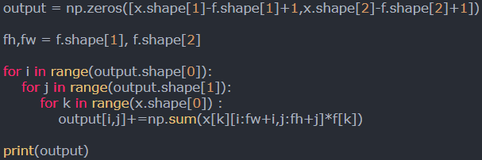
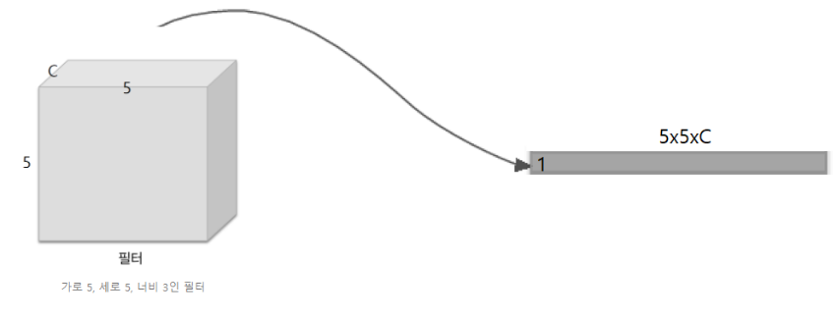
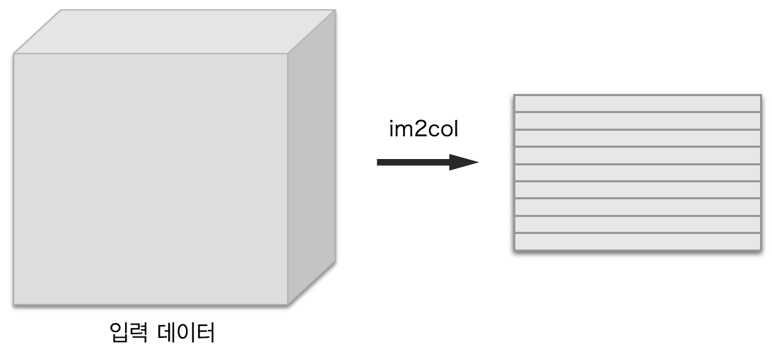
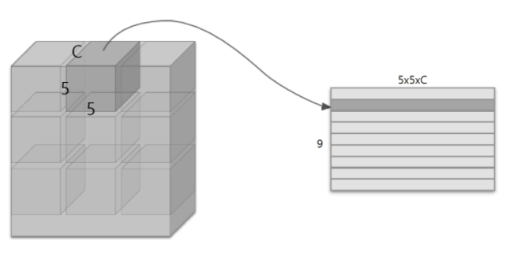
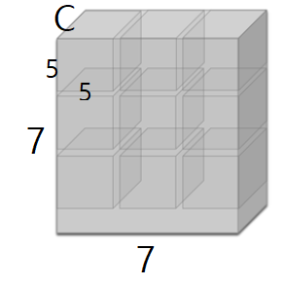
7.4.2 im2col로 데이터 전개하기
넘파이에 for문 사용시 성능 떨어짐 -> image to column!
입력 데이터 2차원 행렬 전환 함수 -> 필터링(가중치 계산)에 좋게끔!
데이터 수 포함한 4차원 -> 2차원
필터를 전환하는 모든 영역에서 수행
행렬로 변환!
필터 사이즈(5,5)
Notes:
아까까지는 1차원 flatten이었다!
필터와 연산하는 부분이 정해져있으니, 그 부분을 각각 빼내어 필터와 행렬연산을 하도록 데이터 형상을 조정하는 것이 im2col의 아이디어이다. 즉 im2col은 입력 데이터를 가중치 계산하기 편하도록 4차원 이미지인 입력 데이터와 filter를 모두 2차원 행렬로 전개출처: https://amber-chaeeunk.tistory.com/31 [채채씨의 학습 기록:티스토리]

Slide 16
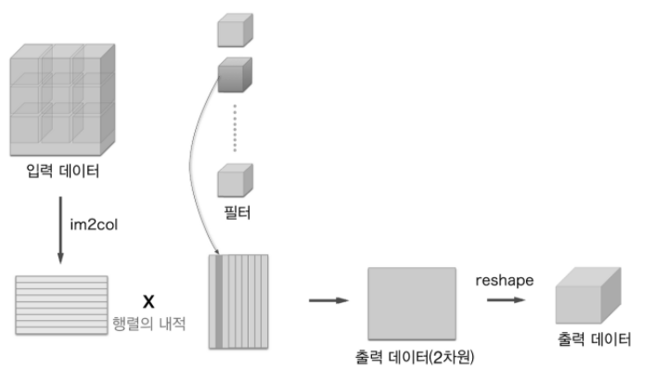
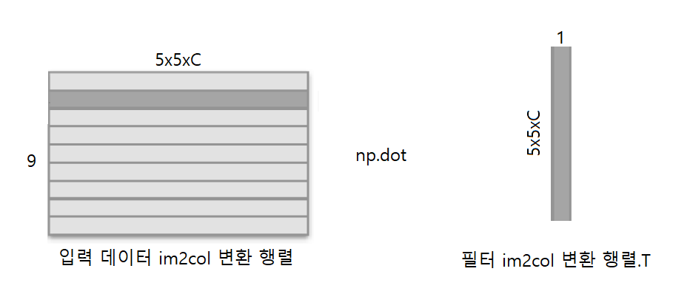
7.4.2 im2col로 데이터 전개하기
필터 적용 영역이 겹치면, im2col 전개 후 원소 수가 더 많아짐
메모리를 더 많이 소비
컴퓨터, 행렬 계산 라이브러리(선형 대수 라이브러리) 등 빠르다.
필터(가중치) 세로로 1열 전개 & “행렬 곱” & 출력 4d reshape
= 완전연결 계층의 Affine 계층
행렬의 내적으로 합성곱과 같은 결과!
데이터 잃지 않고 2차원 행렬로 변환!
Notes:
원래는 입력데이터가 1개 뿐이었지만 입력데이터 1개를 9개로 나눴기 때문에 연산해야하는 데이터 수는 결과적으로 늘었다.) 연산 속도는 빠르다

Slide 17
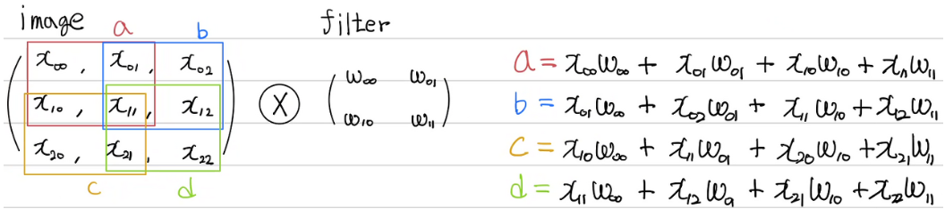
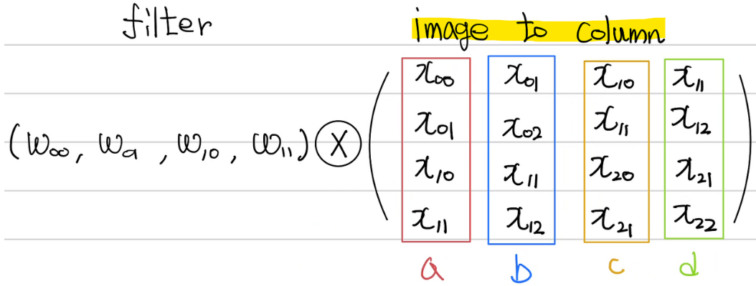
7.4.2 im2col로 데이터 전개하기
Notes:
원래는 입력데이터가 1개 뿐이었지만 입력데이터 1개를 9개로 나눴기 때문에 연산해야하는 데이터 수는 결과적으로 늘었다.) 연산 속도는 빠르다

Slide 18
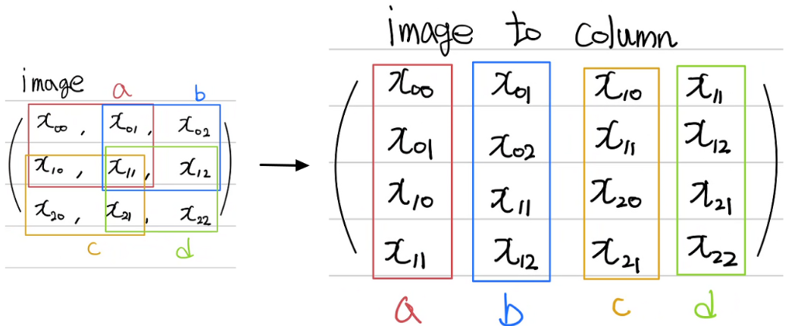
7.4.2 im2col로 데이터 전개하기
일단 input 데이터를 필터 크기로 나눠 슬라이스 해야 한다.
위와 같은 경우엔 인덱스 [0:2], [1:3] 이렇게 가로 세로 두번씩 슬라이싱 가능하다
Notes:
원래는 입력데이터가 1개 뿐이었지만 입력데이터 1개를 9개로 나눴기 때문에 연산해야하는 데이터 수는 결과적으로 늘었다.) 연산 속도는 빠르다

Slide 19
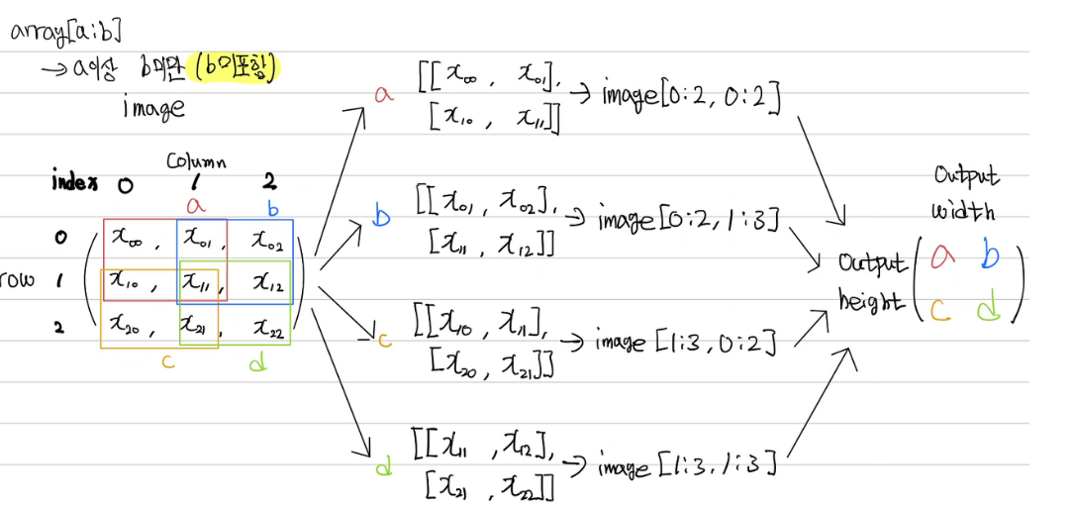
7.4.2 im2col로 데이터 전개하기
슬라이싱 범위는 당연하게도 필터의 크기이다.
Notes:
원래는 입력데이터가 1개 뿐이었지만 입력데이터 1개를 9개로 나눴기 때문에 연산해야하는 데이터 수는 결과적으로 늘었다.) 연산 속도는 빠르다

Slide 20
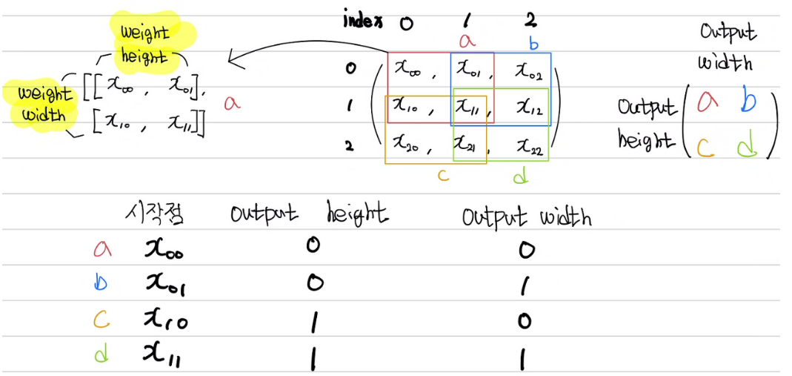
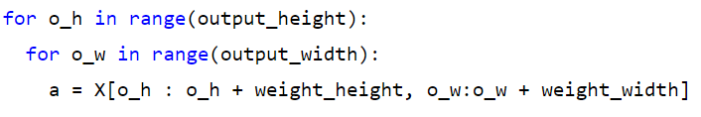
7.4.2 im2col로 데이터 전개하기
슬라이싱 범위는 당연하게도 필터의 크기이다.
슬라이싱의 각 시작점은 출력 피쳐맵 크기를 height, width를 나눠서 볼 수 있다.
Notes:
원래는 입력데이터가 1개 뿐이었지만 입력데이터 1개를 9개로 나눴기 때문에 연산해야하는 데이터 수는 결과적으로 늘었다.) 연산 속도는 빠르다

Slide 21
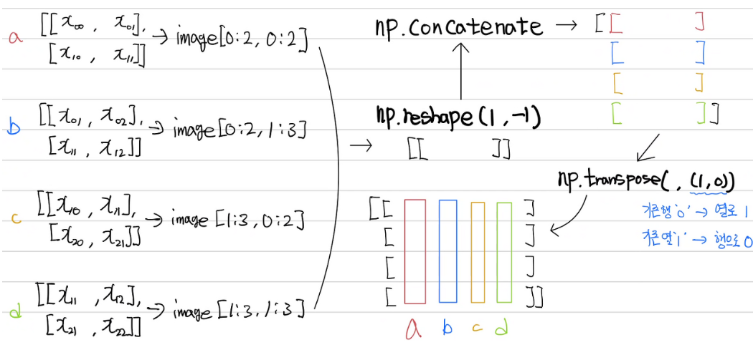
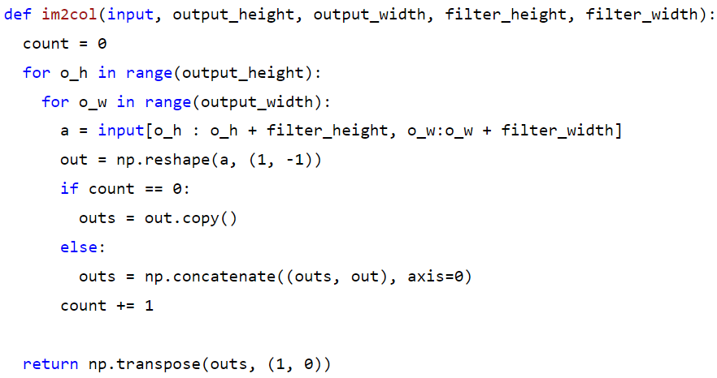
7.4.2 im2col로 데이터 전개하기
슬라이싱 범위는 당연하게도 필터의 크기이다.
슬라이싱의 각 시작점은 출력 피쳐맵 크기를 height, width를 나눠서 볼 수 있다.
Notes:
원래는 입력데이터가 1개 뿐이었지만 입력데이터 1개를 9개로 나눴기 때문에 연산해야하는 데이터 수는 결과적으로 늘었다.) 연산 속도는 빠르다

Slide 22
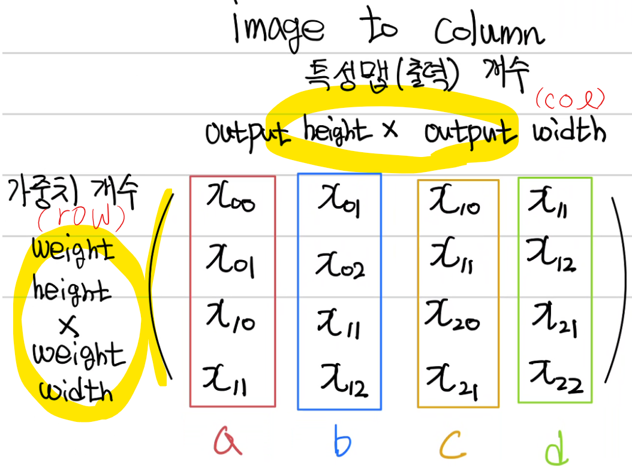
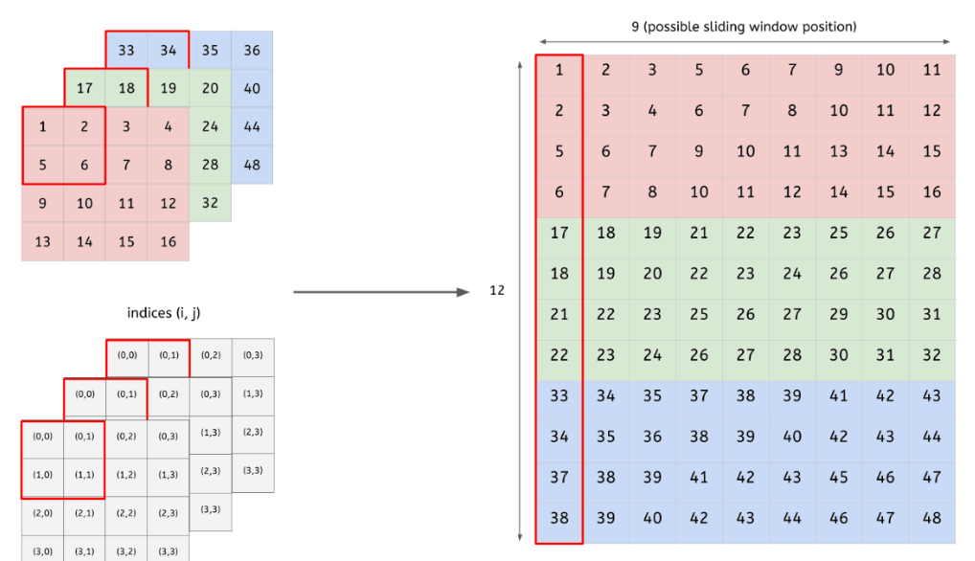
7.4.2 im2col로 데이터 전개하기

Slide 23
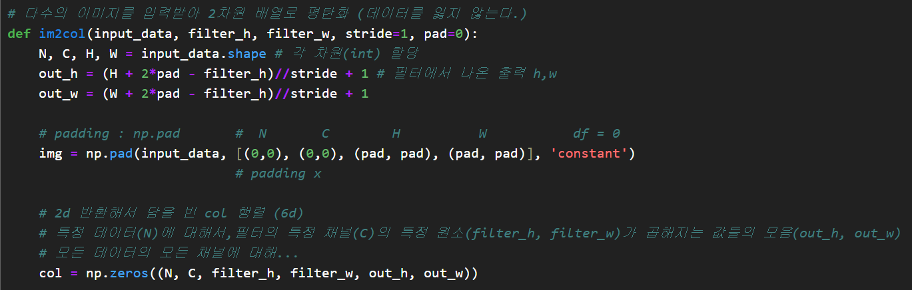
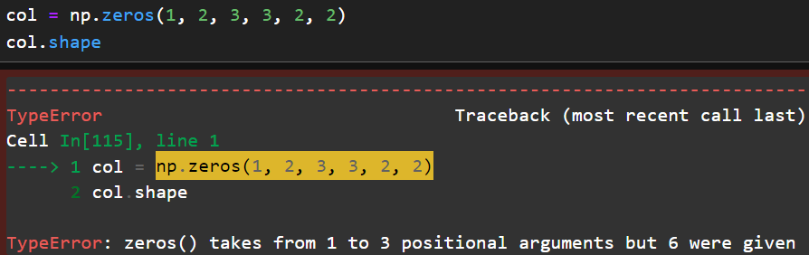
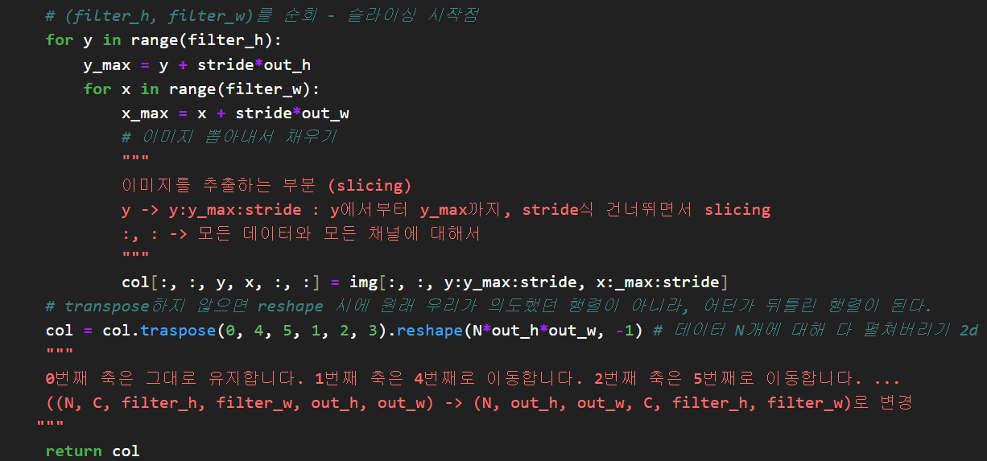

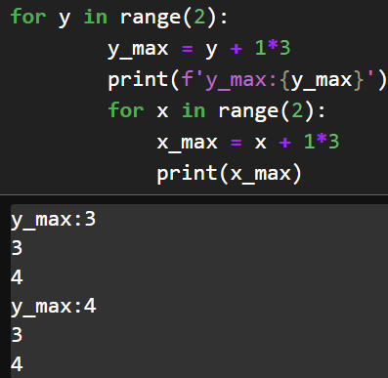
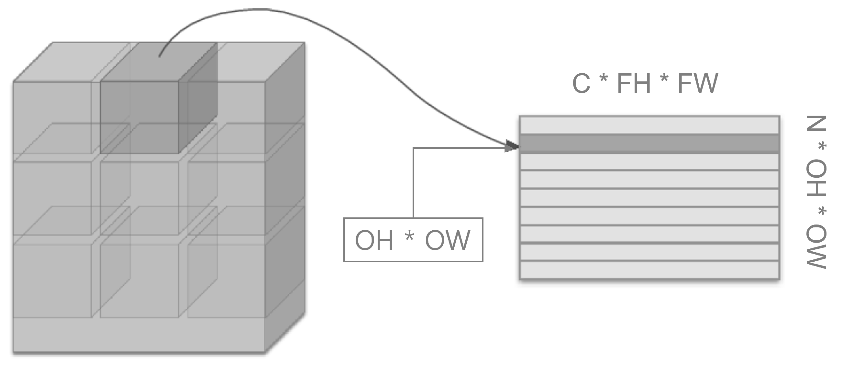
7.4.3 합성곱 계층 구현하기
인터페이스

Slide 24
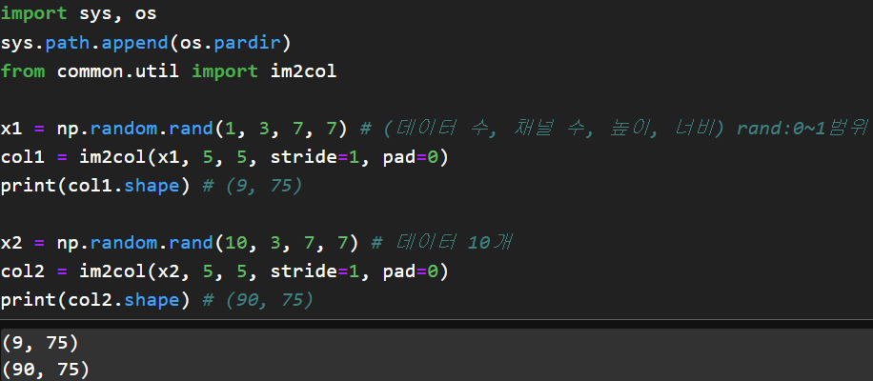
7.4.3 합성곱 계층 구현하기
75 = 필터의 원소 수(c, fh, fw)

Slide 25
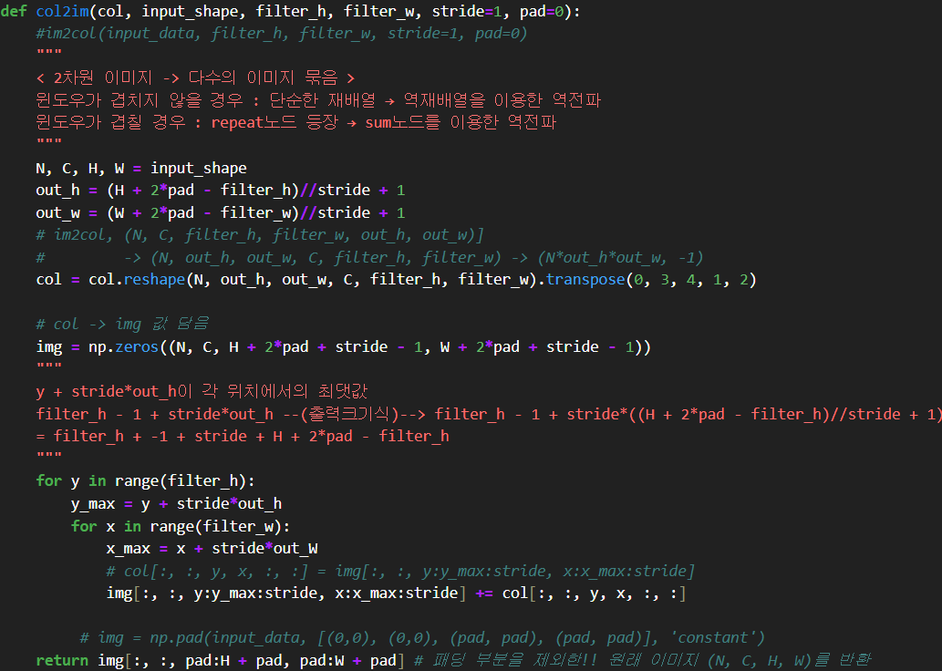
7.4.3 합성곱 계층 구현하기
Notes:
야 패딩이 2면 0,1(패딩 인덱스 제외하고)~진짜 h만큼 선택이지

Slide 26
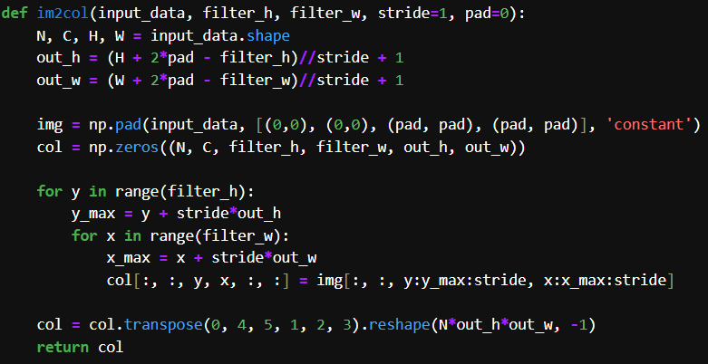
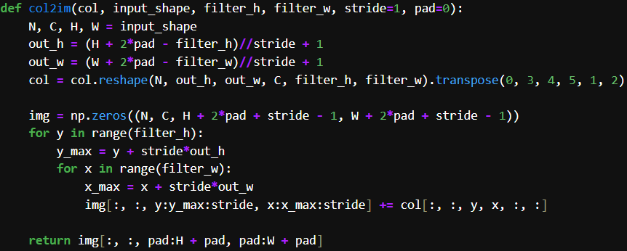
7.4.3 합성곱 계층 구현하기
Notes:
야 패딩이 2면 0,1(패딩 인덱스 제외하고)~진짜 h만큼 선택이지

Slide 27
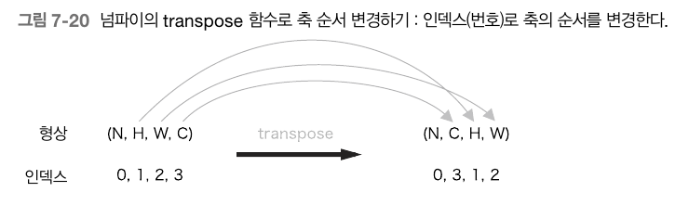
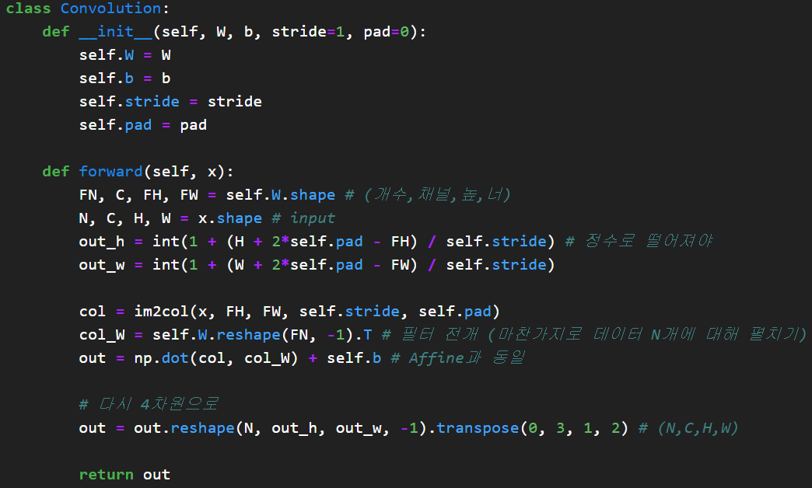
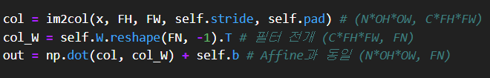

7.4.3 합성곱 계층 구현하기
im2col → Affine 변환 → Reshape

Slide 28
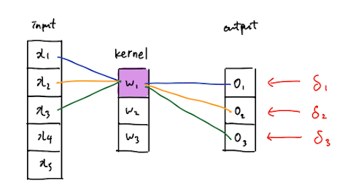
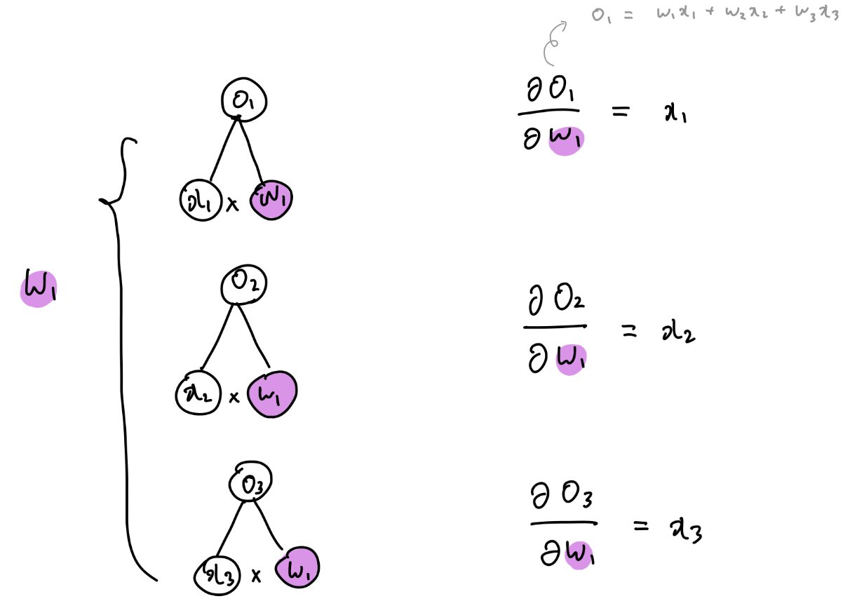
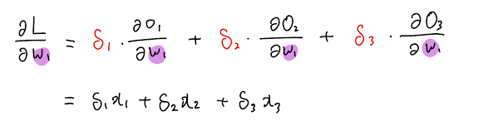
7.4.3 합성곱 계층 구현하기

Slide 29


7.4.3 합성곱 계층 구현하기

Slide 30




7.4.3 합성곱 계층 구현하기
im2col의 역전파 ← Affine층 역전파 ← Reshape의 역전파

Slide 31




Slide 32


7.4.4. 풀링 계층 구현하기
im2col
독립적
행별 최댓값

Slide 33




7.4.4. 풀링 계층 구현하기
Notes:
원하는 줄이고자하는 풀링 사이즈만 두고 다 -1로 합쳐버림 (c/oh/ow/n)

Slide 34



7.4.4. 풀링 계층 구현하기
im2col → reshape(-1, PH * PW) → max( ,aixs=1) → reshape(N, OH, OW, C) → transpose(0, 3, 1, 2)
col2im ← reshape(N * OH * OW, -1) ← (미분 픽셀 수, PH * PW) 크기의 0 행렬을 만들고 순전파시 최대 지점에 대입 ← flatten ← transpose(0, 2, 3, 1)

Slide 35



7.4.4. 풀링 계층 구현하기
im2col → reshape(-1, PH * PW) → max( ,aixs=1) → reshape(N, OH, OW, C) → transpose(0, 3, 1, 2)
col2im ← reshape(N * OH * OW, -1) ← (미분 픽셀 수, PH * PW) 크기의 0 행렬을 만들고 순전파시 최대 지점에 대입 ← flatten ← transpose(0, 2, 3, 1)

Slide 36


7.4.4. 풀링 계층 구현하기
Notes:
계속 shape을 복구!!해가면서!

Slide 37


7.5 CNN 구현하기
conv - relu - pool - affine - relu - affine – softmax
초기화(__ init __)에서 받는 파라미터(인수)
input_dim : 입력 데이터(채널 수, 높이, 너비)의 차원
conv_param : 합성곱 계층의 하이퍼파라미터, “딕셔너리”
filter_num : 필터 수
filter_size : 필터 크기
stride : 스트라이드
pad : 패딩
hidden_size : 은닉층(완전연결)의 뉴런 수
output_size : 출력층(완전연결)의 뉴런 수
weight_init_std

Slide 38



7.5 CNN 구현하기

Slide 39





7.5 CNN 구현하기
Notes:
앞에 했던 것과 완전 동일
범용성 때문에 txt파일 많이쓰지만 컴퓨터가 읽을 수 있는건 0과1(png도 저장가능하다.)

Slide 40






7.5 CNN 구현하기
12000번.. -> 오래
Notes:
MNIST 데이터셋으로 학습
작은 네트워크로서는 정확도가 아주 높다!

Slide 41


7.5 CNN 구현하기
데이터 읽기
실험용 설정 (weight_init, optimizer… 설정 후
network 정의)
훈련 시작 (iteration)
데이터 읽기
네트워크 정의 (바로 매개변수로)
Trainer 클래스 불러오기 (optimizer, batchsize 등 매개변수로
-> class안에서 기존 3번 끝내 옴)
Notes:
작은 네트워크로서는 정확도가 아주 높다! 그런데 그럼 입력으로 받은 이미지를 얘넨 대체 어떻게 보고있는거지? -> 다응장

Slide 42



7.6 CNN 시각화하기
입력으로 받은 이미지 데이터에서 “무엇을 보고 있는” 것인지
Notes:
https://sonstory.tistory.com/70

Slide 43

7.6 CNN 시각화하기
입력으로 받은 이미지 데이터에서 “무엇을 보고 있는” 것인지
https://kr.matplotlib.net/stable/gallery/images_contours_and_fields/interpolation_methods.html
‘사이를 채우다'
인접한 데이터 점에 적합한 함수(일반적으로 다항식) 조각을 맞추어 데이터의 중간 값을 찾는 프로세스
이미지 보간은 주변 픽셀의 값을 기반으로 수학적인 보간법을 사용하여 새 픽셀의 값을 추정하는 방식
Notes:
https://sonstory.tistory.com/70

Slide 44
7.6.1 1번째 층의 가중치 시각화하기
(FN, C, H, W)
C =1, 1채널의 회색조 이미지로 시각화할 수 있다!
가중치 원소, 이미지에서는 0 검정 ~ 255 흰색으로 정규화
“에지” : 색상이 바뀐 경계선
‘블롭 : 국소적으로 덩어리진 영역
학습 후 가중치 : 블롭, 에지를 가짐 -> “규칙성“ (흑백의 정도)
즉, 필터는 에지나 블롭 등 원시적 정보 추출
이 정보가 뒷 단 계층에 전달된다.
Notes:
https://sonstory.tistory.com/70

Slide 45





7.6.1 1번째 층의 가중치 시각화하기
학습 후 가중치 : 블롭, 에지를 가짐 -> “규칙성“ (흑백의 정도)
Notes:
컬러맵 cmap

Slide 46



7.6.1 1번째 층의 가중치 시각화하기
Notes:
shape을 맞춰줘야지 잘

Slide 47


7.6.1 1번째 층의 가중치 시각화하기
원시적 정보! (에지, 블롭에 따라)
Notes:
필터 자체가 대각선을 경계로 흰색에서 검은색으로 나뉘어져있죠?
오른쪽 레나씨 사진을 보면 대각선 방향의 에지(색상이 바뀐 경계선)에 반응해서 대각선/세로 방향의 선을 추출하는 걸 볼 수 있습니다.
이번에는 필터가 가로방향의 에지를 기준으로 색상이 나뉘어있네요. 그래서인지 레나씨 사진도 갑자기 눈썹과 눈꺼풀이 부각돼 보이고 가로 방향의 모자의 깃털이 부각돼 보이네요.출처: https://huangdi.tistory.com/36 [공부하는짱구:티스토리]

Slide 48

7.6.2 층 깊이에 따른 추출 정보 변화
저수준 정보 -> 고급 정보 (에 뉴런이 강하게 반응)
= 복잡하고 추상화된 정보
= 사물의 의미를 이해하도록 변화

Slide 49

7.7.1 LeNet
손글씨 숫자를 인식하는 네트워크, 1988년(첫 CNN)
합성곱 계층과 풀링 계층(정확히는 단순히 '원소를 줄이기'만 하는 서브샘플링 계층)을 반복하고, 마지막으로 완전연결 계층을 거치면서 결과를 출력
LeNet과 '현재의 CNN'을 비교하면 몇 가지 면에서 차이가 있습니다.
첫 번째 차이는 활성화 함수입니다.
LeNet은 시그모이드 함수를 사용하는 데 반해, 현재는 주로 ReLU를 사용합니다.
두 번째 차이는 서브 샘플링과 최대 풀링입니다.
LeNet은 서브 샘플링을 하여 중간 데이터의 크기를 줄이지만 현재는 최대 풀링이 주류입니다.

Slide 50
7.7.2 AlexNet
2012, 딥러닝 열풍
합성곱 계층과 풀링 계층을 거듭하며 마지막으로 완전연결 계층을 거쳐 결과 출력
1. 활성화 함수로 ReLU를 이용한다.
2. LRN(Local Response Normalization)이라는 국소적 정규화를 실시하는 계층을 이용한다.
3. 드롭아웃을 사용한다.
사실 큰 차이 없다. GPU와 빅데이터가 딥러닝 발전의 큰 원동력이지
매개변수 피팅 시 엄청난 데이터와 대량의 연산

